Slide 1

第10课 《凡尔赛条约》和《九国公约》

Slide 2
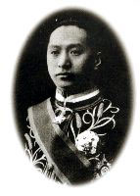
情景导入
今天，我为我能有机会站在这里向世界表明中国的立场感到由衷的高兴。长久以来，中国人民期待着，期待着这个时刻的到来。因为，这是和平的大会，它不仅将给世界带来和平和公正，也将给中国带来和平和公正。我们怀着这样的期待和希望来到和会。我们努力实现着我们渴望已久的梦想。”
中国政府代表顾维钧

Slide 3
教学目标
  1、了解巴黎和会和《凡尔赛和约》的基本内容，让学生认识：巴黎和会是帝国主义战胜国重新分割世界的分赃会议，《凡尔赛和约》是在牺牲弱小民族利益的基础上，宰割战败国的掠夺性条约。
  2、了解华盛顿会议和《九国公约》的基本内容，认识华盛顿会议在美国居主导、宰割中国、抑制日本的基础上，调整了帝国主义战胜国之间在远东和太平洋地区，特别是在中国的利益冲突。
  3、通过对战后帝国主义重新瓜分世界而相互争夺的分析，揭露帝国主义的掠夺性、侵略性和强权政治的不公正性，认识“弱国无外交”的道理，激发学生的爱国之情和强国之志。

Slide 4
合作探究一
巴黎和会
时间：
地点：
任务：
与会国：
操纵国：
1919.1.18—6.28
巴黎凡尔赛宫
讨论对战败国主要是德国的和约问题
英法美意日等协约国集团的27国
英、法、美

Slide 5
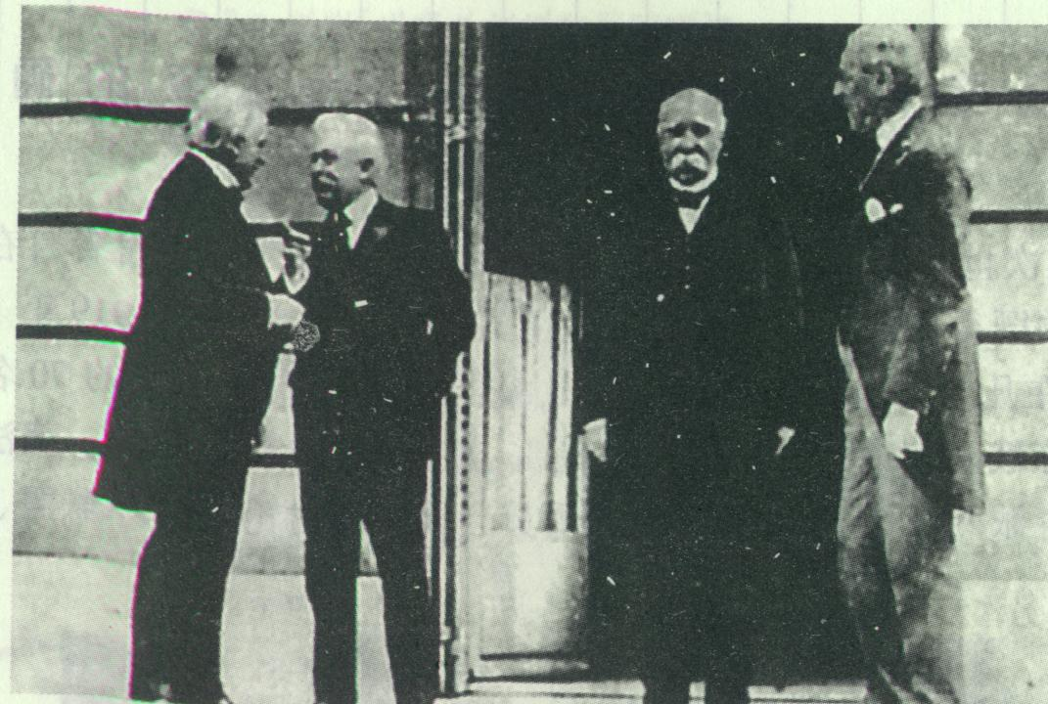
百灵鸟
老虎
狐狸
美国总统
威尔逊
法国总理
克里孟梭
英国首相
劳合•乔治
巴黎和会
三巨头

Slide 6
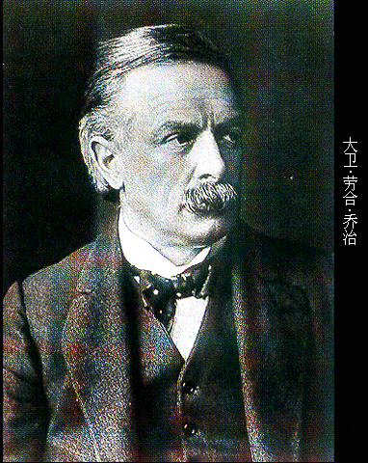
英国首相劳合·乔治，被称为“狡猾的狐狸”
保持英国的优势
削弱德国
维持欧洲大陆均势

Slide 7
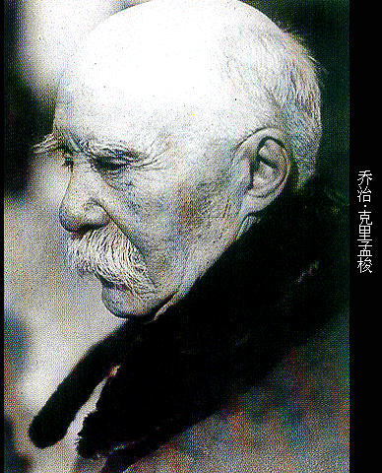
法国总理克里孟梭，78岁高龄，说话声音沙哑，外号“老虎总理”。曾以18次倒阁成功而著称。典型的复仇主义者
复仇，最大限度地削弱德国
重建在欧洲大陆的霸权

Slide 8
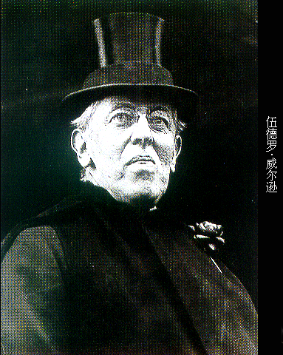
美国总统威尔逊。此人原是大学历史教授，后来当了校长，又当了总统，人称“百灵鸟”
“十四点原则”插手欧洲，夺取世界霸权

Slide 9
解读《凡尔赛和约》
领土
军事
政治
赔款
殖民地
重划德国疆界；阿尔萨斯和洛林归还法国，萨尔煤矿归法国开采；
莱茵河西岸的德国领土由协约国占领15年，莱茵河东岸50千米内，德国不得设防；禁止德国实行义务兵役制；不允许拥有空军，陆军人数不得超过10万；
德国承认并尊重奥地利、波兰等国独立
由协约国设立“赔款委员会”，决定德国战争赔款的总数
德国的全部海外殖民地由英、法、日等国瓜分

Slide 10
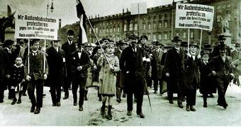
当德国了解到条约内容后，愤怒和屈辱感迅速在德国国内蔓延，起初德国政府拒绝接受条约，德国海军以自沉舰艇的方式表达对条约的不满 。

Slide 11

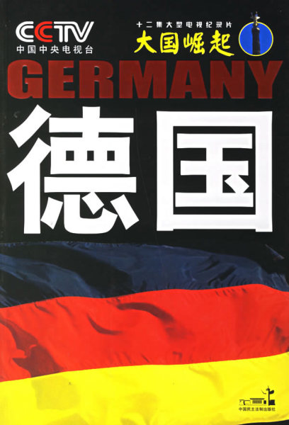
“把条约撕成碎片！重新获得德国失去的一切！”

Slide 12
探究
法国元帅福煦在听到《凡尔赛和约》签字的消息后说：“这不是和平，这是20年的休战。”
《凡尔赛和约》是第一次世界大战战胜国妥协分赃的产物，它不仅没有消除帝国主义国家之间的矛盾，而且还加深了战败国对战胜国的仇恨。同时，战胜国内部因分赃不均，矛盾重重。因此不可能给世界带来永久的和平。

Slide 13
巴黎和会
《凡尔赛条约》
对奥、匈、土、保等和约
凡尔赛体系
积极影响：确立了帝国主义在欧洲、西亚、非洲统治的新秩序 ；
消极方面：没有从根本上消除战胜国与战败国之间的矛盾，从而为“二战”埋下了祸根。

Slide 14
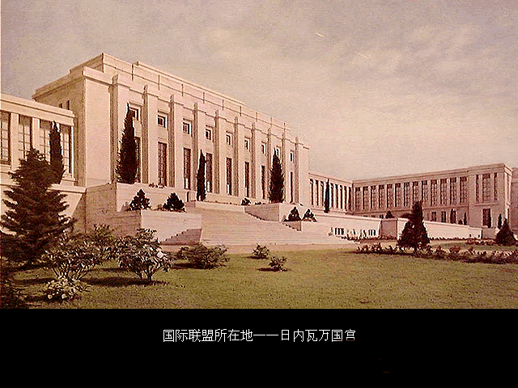
国际联盟的成立
时间：
地点：
操纵国：
实质：
1920年
瑞士日内瓦
英、法
帝国主义维护战后资本主义世界秩序的机构

Slide 15
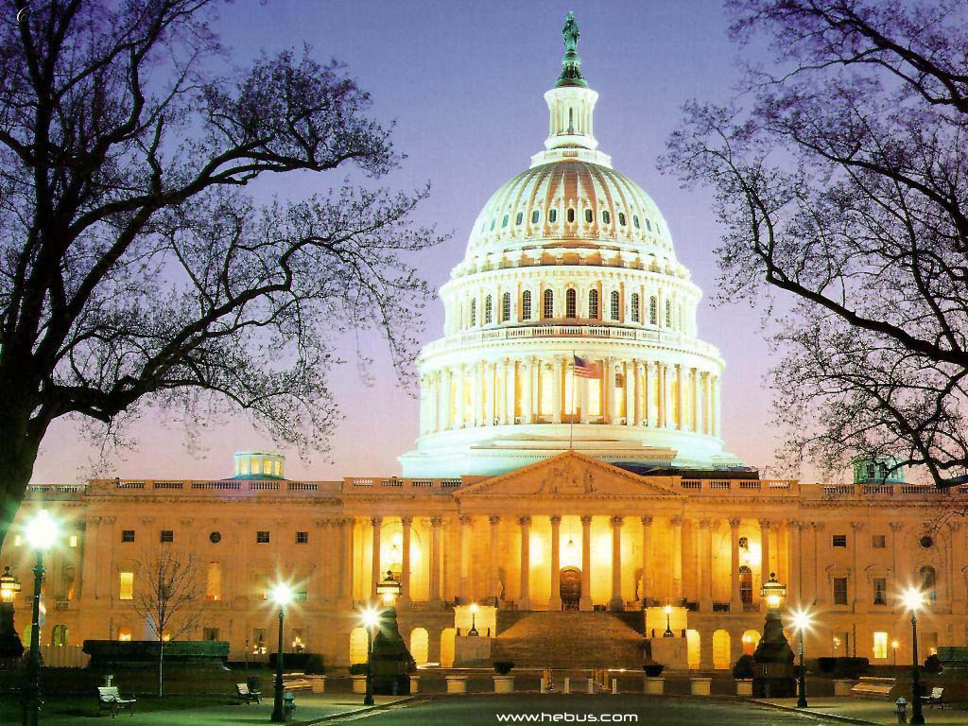
合作探究二
华盛顿会议
目的：
时间：
地点：
与会国：
主导国：
中心议题：
主要条约：
协调美日在东亚和太平洋地区的矛盾
1921—1922
华盛顿
9个国家
美国
中国问题
《九国公约》

Slide 16
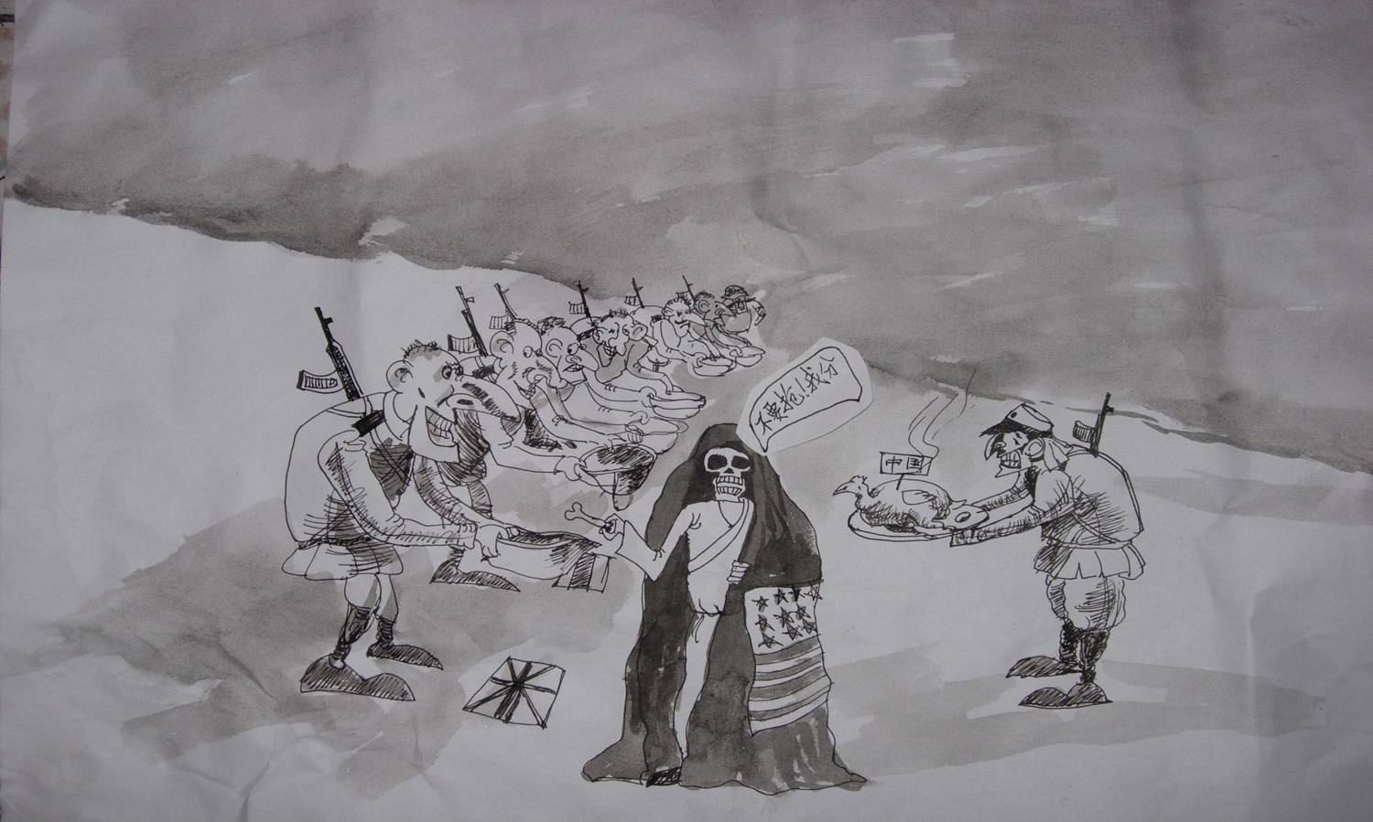

Slide 17
阅读《九国公约》的引文
第一条 除中国外，缔约各国协定:
（一） 尊重中国之主权与独立，及领土与行
政之完整；
（二） 给予中国以完全无碍之机会，以发展
并维持一有力巩固之政府；
（三） 施用各种之权势，以期切实设立并维持各国在中国全境之商务实业机会均等之原则；
（四） 不得因中国状况，乘机营谋特别权利，而减少友邦人民之权利，并不得允许有害友邦安全之举动。

Slide 18
探究：（1）概括其主要内容。（2）该条约中所说的“友邦”实际上是指些怎样的国家？ （3）该条约的实质什么？（4）由此给我们什么启示？
（1）①宣称尊重中国的主权与独立、领土与行政完整。②规定了列强在全中国的商务事业机会均等原则。
（2）一些侵略中国的帝国主义国家
（3）再次确认了美国的“门户开放”“机会均等”的侵略原则，打破了日本对中国的独占，使中国回到几个帝国主义国家共同支配的局面。
（4）启示：弱国无外交，落后遭欺凌。
坚持科教兴国，不断提高综合国力。

Slide 19
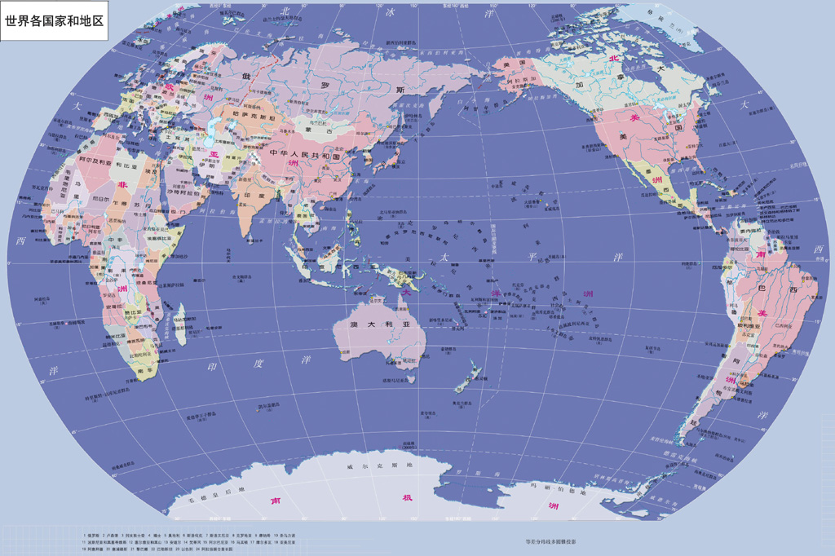
华盛顿体系对世界的影响
凡尔赛体系确立了帝国主义在欧洲、西亚、非洲统治的新秩序。
华盛顿体系确立了帝国主义在东亚、太平洋地区的统治秩序。
两个体系组成世界性的“凡尔赛—华盛顿体系”

Slide 20
归纳总结·整体感知
凡尔赛华盛顿体系构成国际关系新格局
调整欧洲、西亚和非洲地区的统治新秩序
《凡尔赛条约》
凡尔赛体系
巴黎和会
其它条约
一战结束
国际联盟
调整了东亚、太平洋地区的统治秩序
华盛顿会议
《九国公约》
华盛顿体系

Slide 21
达标检测·巩固新知
1、巴黎和会讨论的中心议题是（ ）
A．如何处置战败的德国
B．中国的山东问题
C．维护世界和平
D．调节美国和日本的矛盾
A

Slide 22
2、《凡尔赛和约》的内容最能反映巴黎和会性质的是（ ）
A．禁止德国实行义务兵役制
B．德国收回阿尔萨斯和洛林
C．德国的殖民地被以“委任统治”的形式加以瓜分
D．禁止德国和奥地利合并
C

Slide 23
3、1921-1922年在美国倡议下，九个国家的代表举行了华盛顿会议，对这次会议认识不正确的是（ ）
A 建立了华盛顿体系
B 他在一定程度上调整了美日关系
C 充分尊重了中国的主权和独立及领土与行政的完整
D 确立了帝国主义在东亚、太平洋的统治秩序
C

Slide 24
4、以下是某历史网站对凡尔赛——华盛顿体系实质的讨论，其中正确的是（ ）
A．重新确立一战后欧洲统治秩序的体系
B．维护世界主权独立的体系
C．帝国主义重新瓜分世界的体系
D．维护世界和平的体系
C

